Slide 1
Численные методы
Краткий конспект основных тем
Лекция 1. Введение. Погрешности вычислений.

Slide 2
Литература
1. Бахвалов Н.В., Жидков Н.П., Кобельков Г.М. Численные методы
2. Петров И.Б., Лобанов А.И. Лекции по вычислительной математике
3. Рябенький В.С. Введение в вычислительную математику
4. Марчук Г.И Методы вычислительной математики
5. Самарский А.А., Гулин А.В. Численные методы
6. Березин И.С., Жидков Н.П. Методы вычислений В 2-х томах
7. Калиткин Н.Н. Численные методы
8. Крылов В.И. , Бобков В.В., Монастырный П.И. Вычислительные методы В 2-х томах
9. Турчак Л.И. Основы численных методов

Slide 3
Этапы решения задач на ЭВМ
1. Постановка задачи
2. Построение математической модели
3. Определение численного метода решения задачи
4. Разработка алгоритма
5. Программирование
6. Отладка программы
7. Проведение расчетов
8. Анализ результатов

Slide 4
Если упростить, этапы решения задач на ЭВМ можно свести к двум.
1. Математическое описание задачи
2. Решение этой задачи методами вычислительной математики
На каждом из этапов мы получает решение с некоторой точностью

Slide 5
На первом этапе погрешность складывается из
1. погрешность в описании процессов
2. неточность во входных данных
С точки зрения получаемых результатов – это НЕУСТРАНИМЫЕ погрешности.

Slide 6
На втором этапе погрешность складывается из
1. погрешность метода решения (погрешность аппроксимации) при замене исходной задачи её численным аналогом
2. вычислительная погрешность при округлении и выполнении арифметических операций

Slide 7
Справочно
Правила округления
Если значение разряда больше 5 предыдущий разряд усиливается, если меньше 5 остается без изменений.
Если значение разряда равно 5 и после него есть ненулевые разряды – предыдущий разряд усиливается.
Если значение разряда равно 5 и последующие разряды отсутствуют то, нечётный предыдущий разряд усиливается, а чётный – нет.

Slide 8
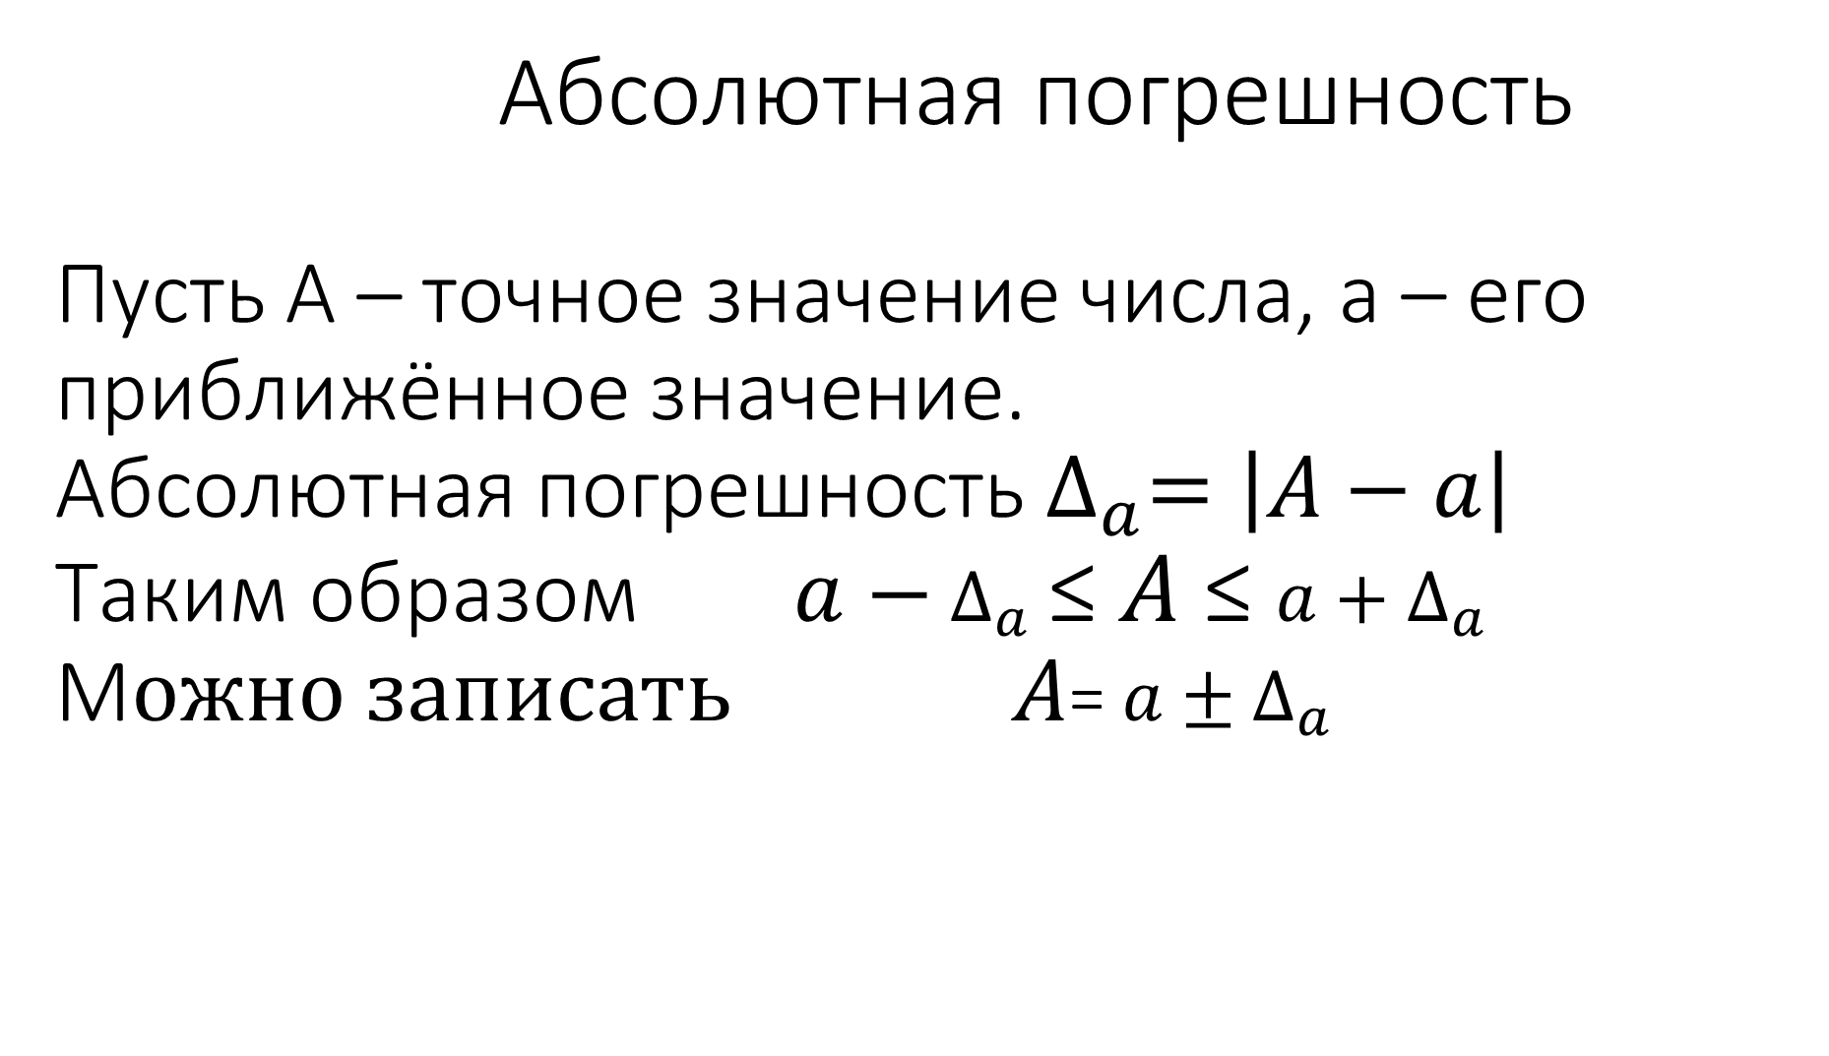
Абсолютная погрешность
Пусть A – точное значение числа, a – его приближённое значение.
Абсолютная погрешность $∆_{a}=\left|A−a\right|$
Таким образом $a−$ $∆_{a}$ ≤ $A$≤ $a+$ $∆_{a}$
М$ожно записать A$= $a±$ $∆_{a}$

Slide 9
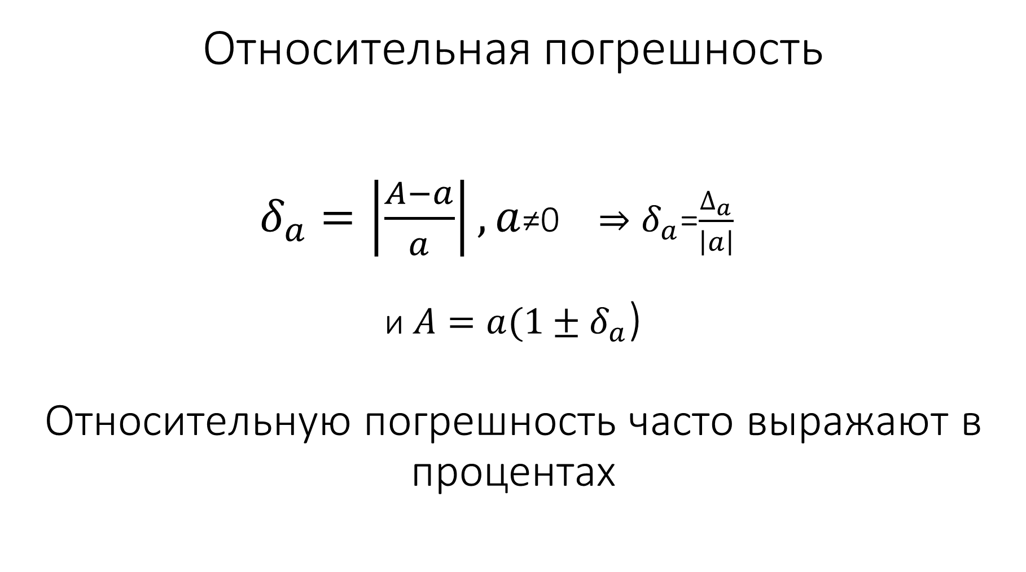
Относительная погрешность
$δ_{a}=\left|\frac{A−a}{a}\right|, a$≠0 $⇒δ_{a}$=$\frac{∆_{a}}{\left|a\right|}$ и $A=a(1±δ_{a}$)
Относительную погрешность часто выражают в процентах

Slide 10
Справочно
Верные значащие цифры
Значащими цифрами числа называются все его цифры, кроме нулей, стоящих левее отличной от нуля цифры. НУЛИ СПРАВА – ЗНАЧАЩИЕ.
Абсолютная погрешность – половина следующего разряда за последней значащей цифрой.
Все вещественные числа в ЭВМ представлены с некоторой точностью. Например, для 32 битного числа точность 6 10⁻⁸ (т.н. машинный ноль)

Slide 11
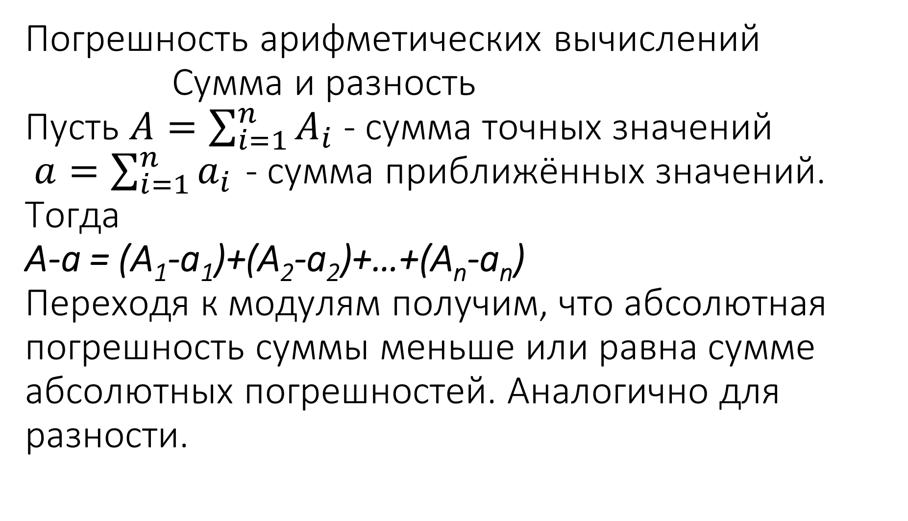
Погрешность арифметических вычислений
Сумма и разность
Пусть $A=\sum_{i=1}^{n}{A_{i}}$ - сумма точных значений
$a=\sum_{i=1}^{n}{a_{i}}$ - сумма приближённых значений. Тогда
A-a = (A₁-a₁)+(A₂-a₂)+…+(A_{n}-a_{n})
Переходя к модулям получим, что абсолютная погрешность суммы меньше или равна сумме абсолютных погрешностей. Аналогично для разности.

Slide 12
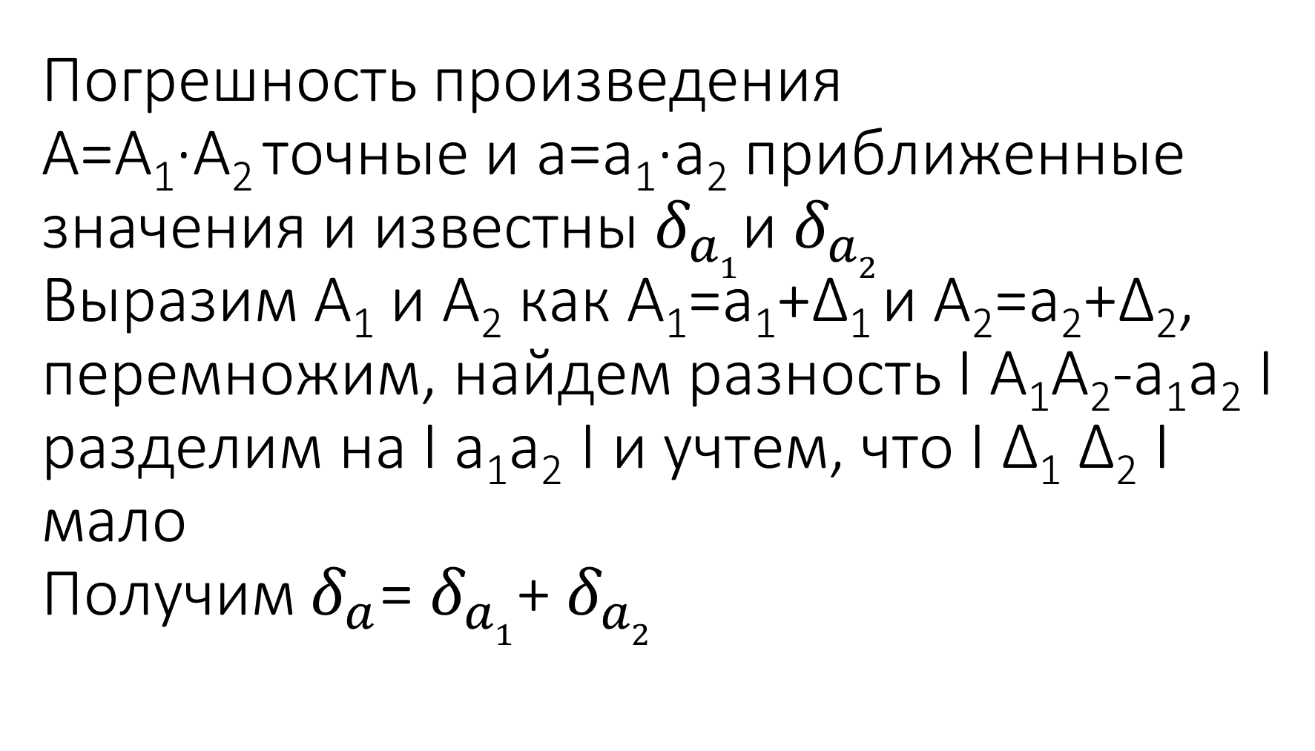
Погрешность произведения
A=A₁·A₂ точные и a=a₁·a₂ приближенные значения и известны $δ_{a1}$и $δ_{a2}$
Выразим A₁ и A₂ как A₁=a₁+Δ₁ и A₂=a₂+Δ₂, перемножим, найдем разность Ι A₁A₂-a₁a₂ Ι разделим на Ι a₁a₂ Ι и учтем, что Ι Δ₁ Δ₂ Ι мало
Получим $δ_{a}$= $δ_{a1}$+ $δ_{a2}$

Slide 13
Пример нахождения погрешности приближенных вычислений.
Обычно лишние значащие цифры не сохраняют. Берут число с наихудшей точностью, в остальных числах оставляют на знак больше.
0,1735+4,2+175,221. Наихудшая точность у 4,2, значит можно записать 0,17+4,2+175,22 = 179,59
Округляем до верной значащей цифры 179,6
Найдем погрешность.
Погрешность округления |179,6-179,59|=0,01
Погрешность вычислений 0,005+0,05+0,005=0,06
Результирующая погрешность 0,01+0,06=0,07
Т о результат 179,6±0,07, допустимо округлять погрешность вверх до верной значащей цифры 179,6±0,1

Slide 14
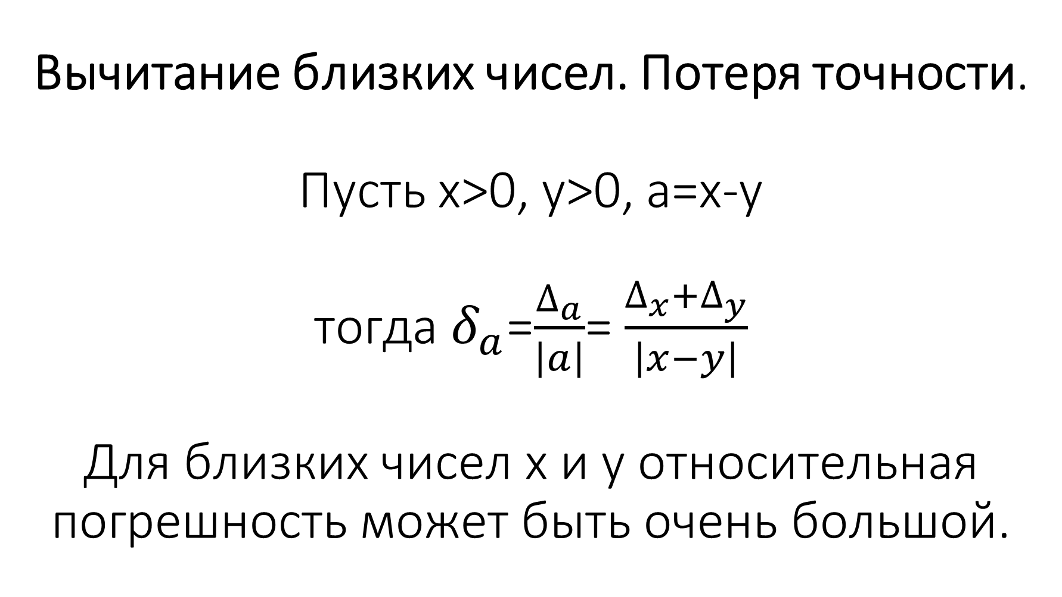
Вычитание близких чисел. Потеря точности.
Пусть x>0, y>0, a=x-y тогда $δ_{a}$=$\frac{∆_{a}}{\left|a\right|}$= $\frac{∆_{x}+∆_{y}}{\left|x−y\right|}$
Для близких чисел x и y относительная погрешность может быть очень большой.

Slide 15
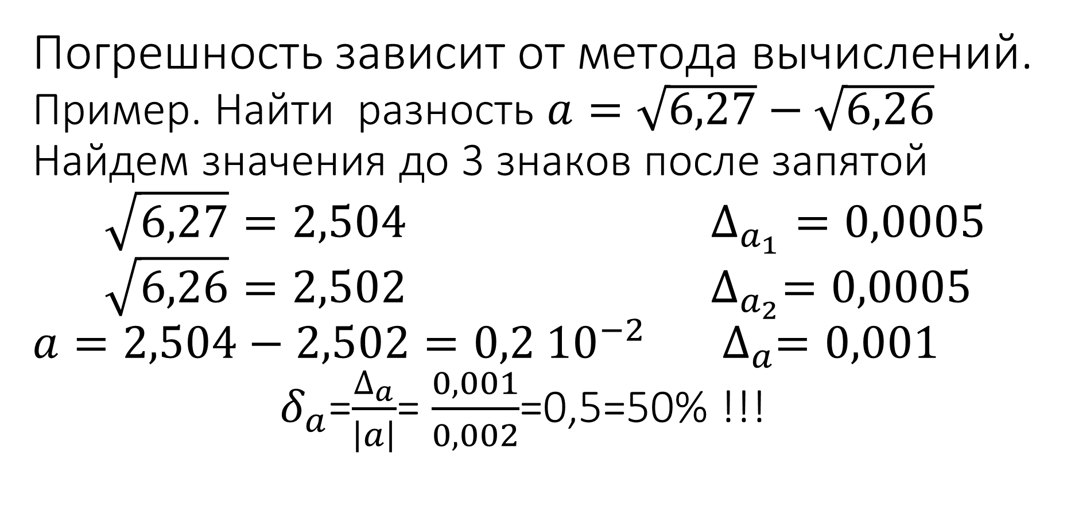
Погрешность зависит от метода вычислений.
Пример. Найти разность $a=\sqrt{6,27}−\sqrt{6,26}$
Найдем значения до 3 знаков после запятой
$$\sqrt{6,27}=2,504 { ∆}_{a_{1}}=0,0005 \\ \sqrt{6,26}=2,502 ∆_{a_{2}}=0,0005$$
$a=2,504−2,502=0,2 {10}^{−2}$ $∆_{a}=0,001$
$δ_{a}$=$\frac{∆_{a}}{\left|a\right|}$= $\frac{0,001}{0,002}$=0,5=50% !!!

Slide 16
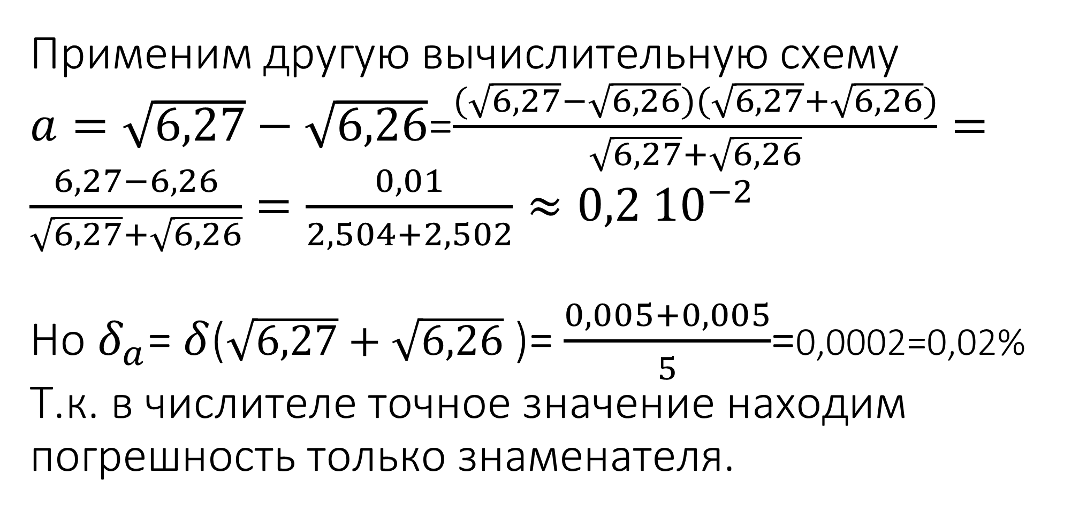
Применим другую вычислительную схему
$a=\sqrt{6,27}−\sqrt{6,26}$=$\frac{(\sqrt{6,27}−\sqrt{6,26})(\sqrt{6,27}+\sqrt{6,26})}{\sqrt{6,27}+\sqrt{6,26}}=\frac{6,27−6,26}{\sqrt{6,27}+\sqrt{6,26}}=\frac{0,01}{2,504+2,502}≈0,2 {10}^{−2}$
Но $δ_{a}$= $δ$($\sqrt{6,27}+\sqrt{6,26}$)= $\frac{0,005+0,005}{5}$=0,0002=0,02%
Т.к. в числителе точное значение находим погрешность только знаменателя.

